Slide 1
5
ΕΛΑΣΤΙΚΟΤΗΤΑ & ΟΙ ΕΦΑΡΜΟΓΕΣ ΤΗΣ

Slide 2
1. Ελαστικότητα προσφοράς

Slide 3
Τι είναι
Η ελαστικότητα προσφοράς μετρά πόσο επηρεάζεται η προσφερόμενη ποσότητα από τις μεταβολές της τιμής
Ανελαστική: δεν ανταποκρίνεται ιδιαίτερα στις μεταβολές της τιμής
Ελαστική: ανταποκρίνεται στις μεταβολές της τιμής
Ελαστικότητα ≧ 0 Η ελαστικότητα είναι μεγαλύτερη ή ίση με το μηδέν
Όσο πλησιάζει το μηδέν = τόσο πιο ανελαστική
Όσο πλησιάζει το άπειρο = τόσο πιο ελαστική

Slide 4
Οι παράγοντες που επηρεάζουν την ελαστικότητα προσφοράς
Η χρονική περίοδος
Η προσφορά συνήθως είναι πιο ελαστική μακροπρόθεσμα
Βραχυπρόθεσμα είναι πιο δύσκολο να αλλάξεις τις παραγωγικές δυνατότητες
Παραγωγική δυνατότητα
Οι επιχειρήσεις είναι πιθανότερο να λειτουργούν σε πλήρη δυναμικότητα όταν υπάρχει οικονομική ανάπτυξη
Το μέγεθος της επιχείρησης ή του κλάδου
Η κινητικότητα των παραγωγικών συντελεστών
Ευκολία δημιουργίας αποθεματικού

Slide 5
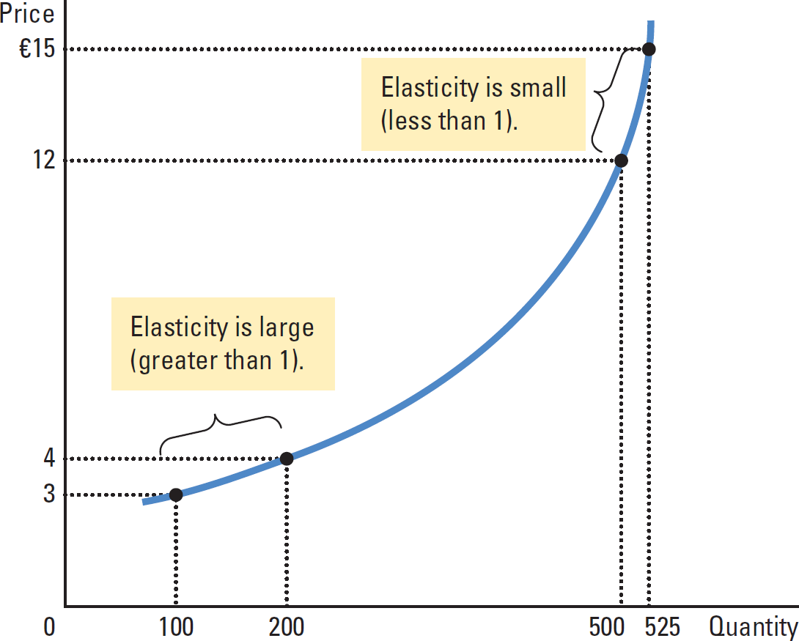
Υπολογίζοντας την ελαστικότητα προσφοράς
Ελαστικότητα προσφοράς = ποσοστιαία μεταβολή της προσφερόμενης ποσότητας δια την ποσοστιαία μεταβολή της τιμής
Η μέθοδος μεσαίου σημείου
δίνει την ίδια ελαστικότητα ανεξάρτητα από την φορά της αλλαγής
(Q2 – Q1) / ((Q2 + Q1) / 2) Ελαστικότητα προσφοράς = –––––––––––––––––––––––
(P2 – P1) / ((P2 + P1) / 2)

Slide 6
Μορφές καμπυλών προσφοράς
Δύο ακραίες περιπτώσεις:
Κατακόρυφη καμπύλη όταν έχουμε τέλεια ανελαστική προσφορά:
Μια αύξηση της τιμής δεν θα επηρεάσει την προσφερόμενη ποσότητα
Οριζόντια καμπύλη όταν έχουμε τέλεια ελαστική προσφορά: Μία μείωση της τιμής θα μηδενίσει την προσφερόμενη ποσότητα
Η ελαστικότητα αλλάζει κατά μήκος της καμπύλης προσφοράς (βλ. Παραπάνω)

Slide 7
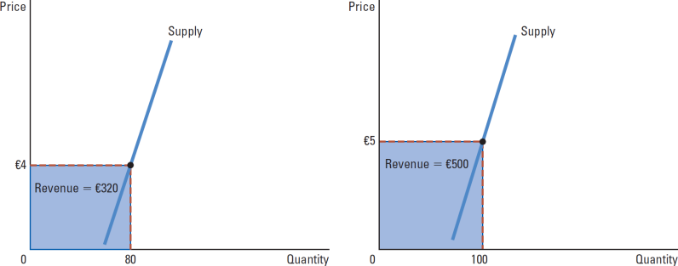
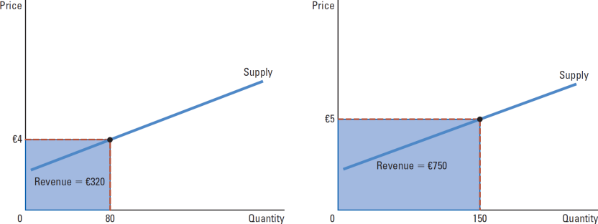
Συνολικά Έσοδα & Ελαστικότητα Προσφοράς
Τα συνολικά έσοδα (TR) που εισπράττονται από τους πωλητές είναι P x Q, η τιμή του αγαθού επί τη ποσότητα που πουλήθηκε
Η μεταβολή του TR καθώς κινούμαστε κατά μήκος της καμπύλης προσφοράς εξαρτάται από την ελαστικότητα της
Αν η προσφορά είναι ανελαστική, τότε η αύξηση της τιμής προκαλεί μια αναλογικά μικρότερη αύξηση στα συνολικά έσοδα (TR)
Εάν η προσφορά είναι ελαστική, τότε η αύξηση της τιμής οδηγεί σε πολύ μεγαλύτερη αύξηση των συνολικών εσόδων

Slide 8
2. Ελαστικότητα ζήτησης ως προς την τιμή

Slide 9
Τι είναι
Η ελαστικότητα ζήτησης ως προς την τιμή μετρά πόσο επηρεάζεται η ζητούμενη ποσότητα από μεταβολές της τιμής
Ανελαστική: δεν επηρεάζεται ιδιαίτερα από μεταβολές της τιμής
Ελαστική: επηρεάζεται από μεταβολές της τιμής
Ελαστικότητα ≧ 0 Η ελαστικότητα είναι μεγαλύτερη ή ίση με το μηδέν
Όσο πλησιάζει η μηδέν = τόσο πιο ανελαστική
Πιο κοντά στο άπειρο = πιο ελαστική

Slide 10
Οι παράγοντες που επηρεάζουν την ελαστικότητα ζήτησης
Η ελαστικότητα ζήτησης ως προς την τιμή για οποιοδήποτε αγαθό μετράει πόσο πρόθυμοι είναι οι καταναλωτές να απομακρυνθούν από το αγαθό καθώς αυξάνεται η τιμή του. Αυτή εξαρτάται από:
Διαθεσιμότητα των κοντινών υποκατάστατων
Αναγκαία αγαθά έναντι αγαθών πολυτελείας
Ορισμός της αγοράς
Ποσοστό του εισοδήματος που διατίθεται στο προϊόν
Χρονικός ορίζοντας

Slide 11
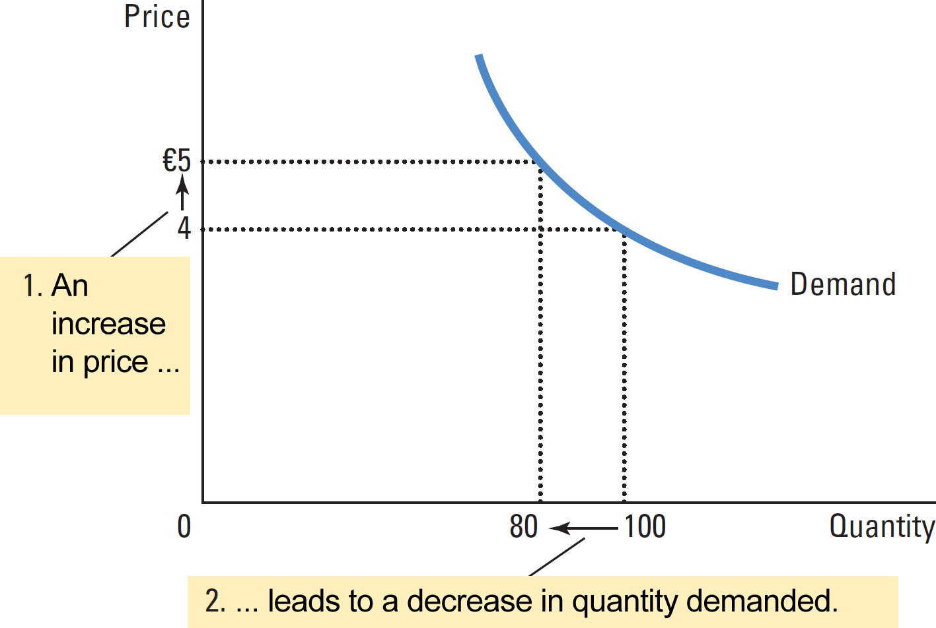
Υπολογίζοντας την ελαστικότητα ζήτησης ως προς την τιμή
Ελαστικότητα ζήτησης = ποσοστιαία μεταβολή της ζητούμενης ποσότητας δια την ποσοστιαία μεταβολή της τιμής
Η μέθοδος μεσαίου σημείου δίνει την ίδια ελαστικότητα ανεξάρτητα από την φορά της αλλαγής
(Q2 – Q1) / ((Q2 + Q1) / 2) Ελαστικότητα ζήτησης = –––––––––––––––––––––––
(P2 – P1) / ((P2 + P1) / 2)

Slide 12
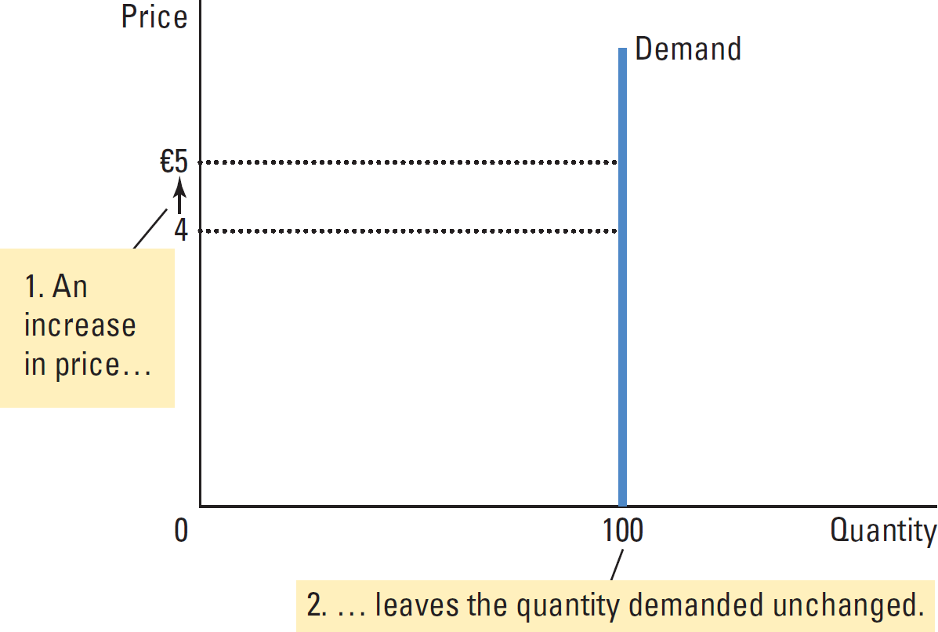
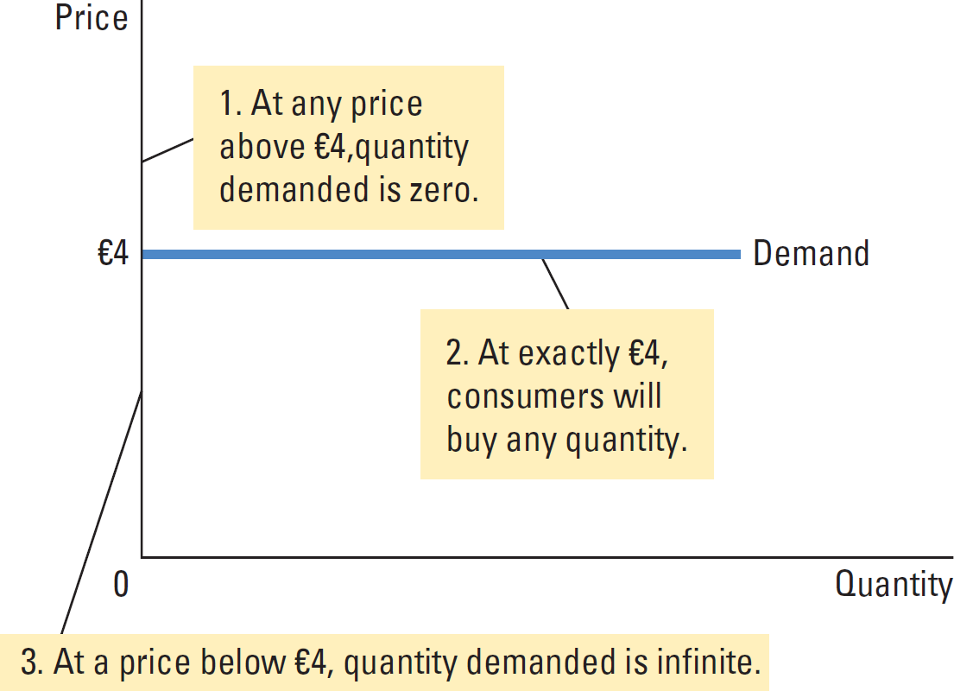
Μορφές καμπυλών ζήτησης
Δύο ακραίες περιπτώσεις – Ελαστικότητα αλλάζει κατά μήκος της καμπύλης ζήτησης
Η κατακόρυφη καμπύλη είναι άριστα ανελαστική: Η αύξηση της τιμής αφήνει δεν επηρεάζει την ζητούμενη ποσόστητα
Η οριζόντια καμπύλη είναι τέλεια ελαστική: Μία αύξηση της τιμής οδηγεί την ποσότητα που ζητείται στο μηδέν

Slide 13
Συνολικά έσοδα & ελαστικότητα ζήτησης ως προς την τιμή
Τα συνολικά έσοδα (TR) που εισπράττονται από τους πωλητές είναι P x Q, η τιμή του αγαθού επί τη ποσότητα που πουλήθηκε
Η μεταβολή του TR καθώς κινούμαστε κατά μήκος της καμπύλης ζήτησης εξαρτάται από την ελαστικότητα της
Αν η ζήτηση ως προς την τιμή είναι ανελαστική, τότε μια αύξηση της τιμής θα αυξήσει τα TR παρότι μειώνεται η ζήτησης
Αν η ζήτηση ως προς την τιμή είναι ελαστική, τότε μια αύξηση της τιμής οδηγεί σε μείωση του TR

Slide 14
3. Άλλες ελαστικότητες ζήτησης

Slide 15
Η εισοδηματική ελαστικότητα ζήτησης
Η εισοδηματική ελαστικότητα ζήτησης μετρά πόσο μεταβάλλεται η ζητούμενη ποσότητα καθώς αλλάζει το εισόδημα των καταναλωτών
Εισοδηματική ελαστικότητα ζήτησης = Ποσοστιαία μεταβολή της ζητούμενης ποσότητας δια το ποσοστό μεταβολής του εισοδήματος
Ορισμένα αγαθά, όπως τα λεωφορεία, είναι κατώτερα αγαθά: μια αύξηση τους εισοδήματος μειώνει την ζητούμενη ποσότητα
Τα πολυτελή αγαθά τείνουν να έχουν υψηλή εισοδηματική ελαστικότητα

Slide 16
Η σταυροειδής ελαστικότητα ζήτησης
Η σταυροειδής ελαστικότητα ζήτησης μετρά πόσο μεταβάλλεται η ζητούμενη πόσοτητα ενός αγαθού καθώς αλλάζει η τιμή ενός άλλου
Σταυροειδής ελαστικότητα ζήτησης = Ποσοστιαία μεταβολή της ζητούμενης ποσότητας του αγαθού 1 δια την ποσοστιαία μεταβολή της τιμής του αγαθού 2
Η σταυροειδής ελαστικότητα ζήτησης :
Θετική για υποκατάστατα
Αρνητική για συμπληρωματικά

Slide 17
Τέλος 5^{ου} κεφαλαίου

